Slide 1
뷰티 꿀조합

Slide 2
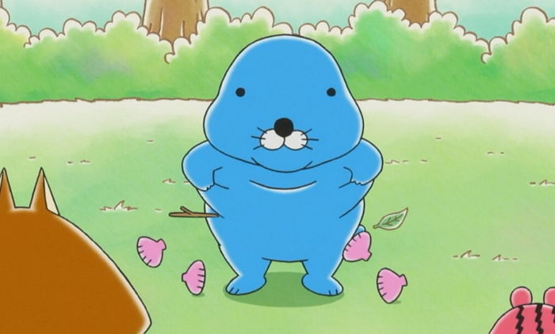
현황

Slide 3
뷰티 꿀조합

Slide 4
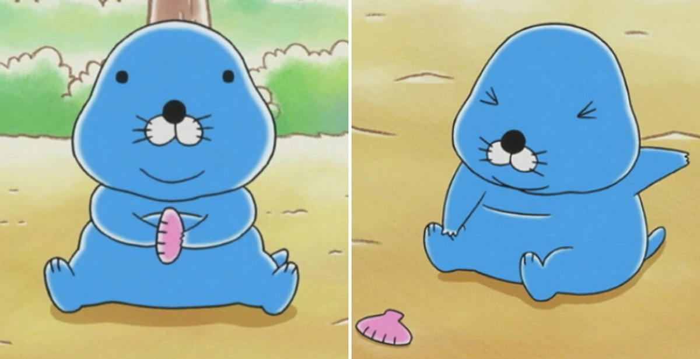
문제점

Slide 5
뷰티 꿀조합

Slide 6
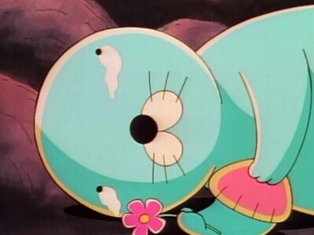
해결방안

Slide 7
뷰티 꿀조합

Slide 8
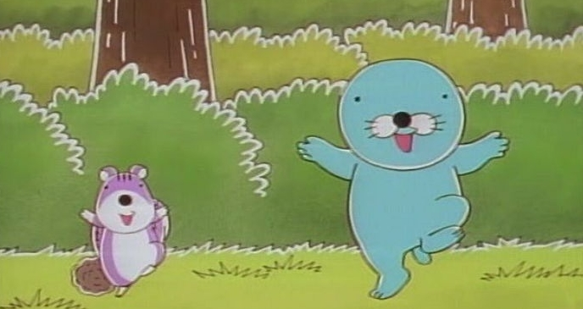
이점

Slide 9
뷰티 꿀조합

